Slide 1
ПРОЕКТ „ЗАСТЪПНИЦИ ЗА ПЪТНА БЕЗОПАСНОСТ“ КЪМ СДРУЖЕНИЕ „ОТВОРЕНА МЛАДЕЖ”
ОУ «ПРОФ. МАРИН ДРИНОВ»
ГРАД ПАНАГЮРИЩЕ

Slide 2
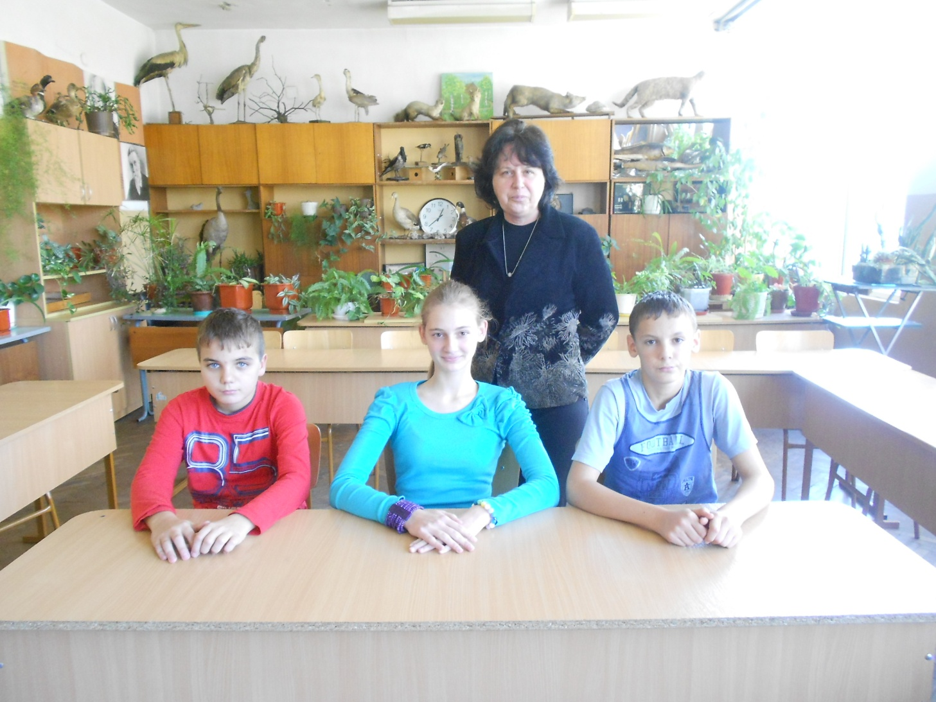
ЕКИП ПО ПРОЕКТА: Деница Хаинова, Димитър Филин и Иван Шишков от VІІ г клас с ръководител Мария Игнатова

Slide 3
ЗА ПРОЕКТА
Проектът „Застъпници за пътна безопасност“ е създаден, за да ангажира младите хора в повишаване на безопасността по пътищата там, където живеят, учат, работят или се забавляват в свободното си време. Разработен е върху концепция, която се прилага систематично в цял свят, за откриване на проблемни елементи в цялостната пътна обстановка чрез мултидисциплинарен подход и за предлагане на решения за преодоляване на проблемите. Тази концепция се нарича „одит за пътна безопасност“. Определението за нея е: процедура за независима оценка на потенциала за пътно-транспортни произшествия и вероятните последици за безопасността на конкретен проект за път или схема на движение, независимо дали става въпрос за ново строителство или за съществуващ път.

Slide 4
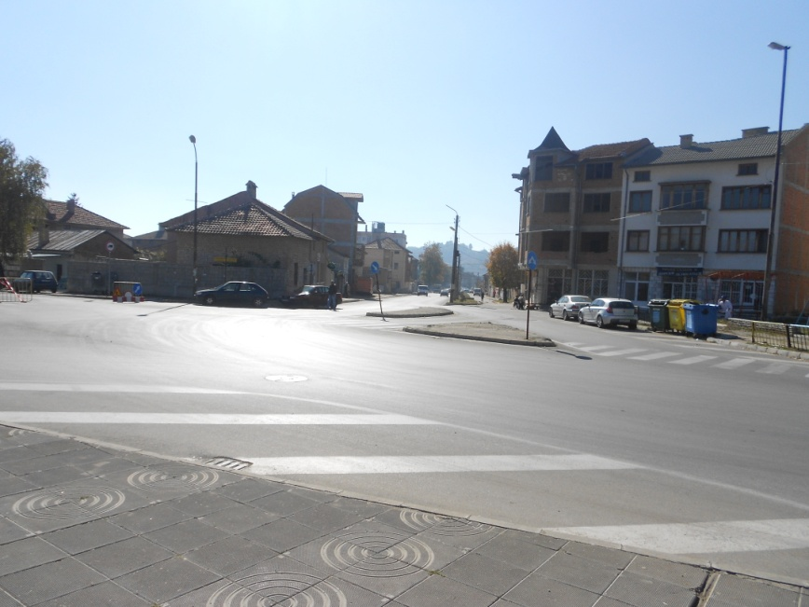
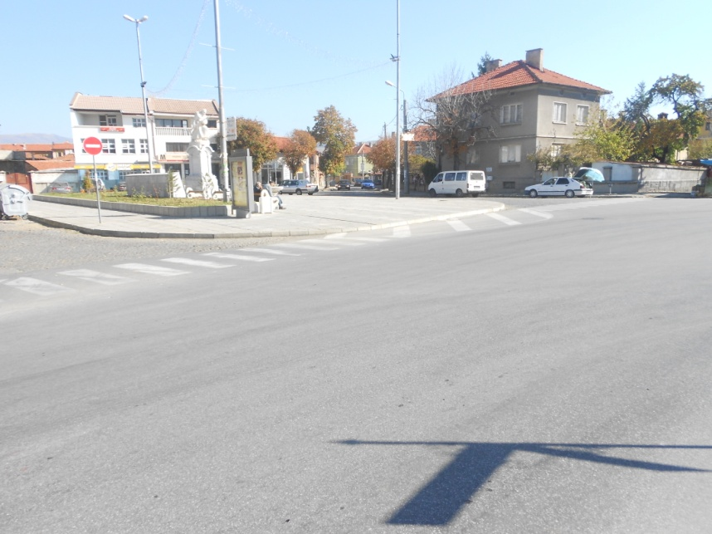
НАЧАЛОТО …
За нуждите на проекта „Застъпници за пътна безопасност“ екипът проведе едночасово упражнение, по време на което наблюдава пътната обстановка на кръстовището на площад „Цар Освободител”.
Екипът счита кръстовището за рисково и на база наблюдението предлага за преодоляване на проблема да се монтира светофарна уредба.

Slide 5
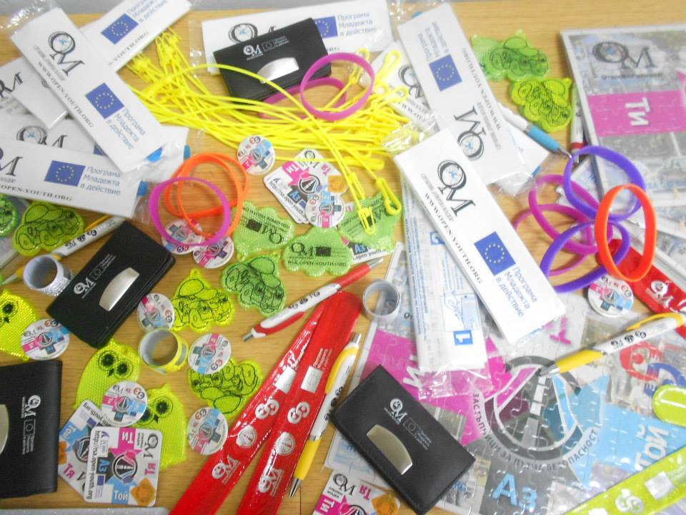
На 27 октомври 2013 година въз основа на събраните точки от споделянето на статиите на екипите по проект„Застъпници за пътна безопасност“ , бяха определени 26 екипа от 16 области на България, които получиха пакети с информационни и комуникационни материали (визитници, алкотестове, силиконови и рефлектиращи гривни, химикали, фото-пъзели, значки, магнити и светлоотразители) в подкрепа на организирането и осъществяването на среща на местно ниво.
Нашият екип е един от отличените 26 екипа на национално ниво.

Slide 6
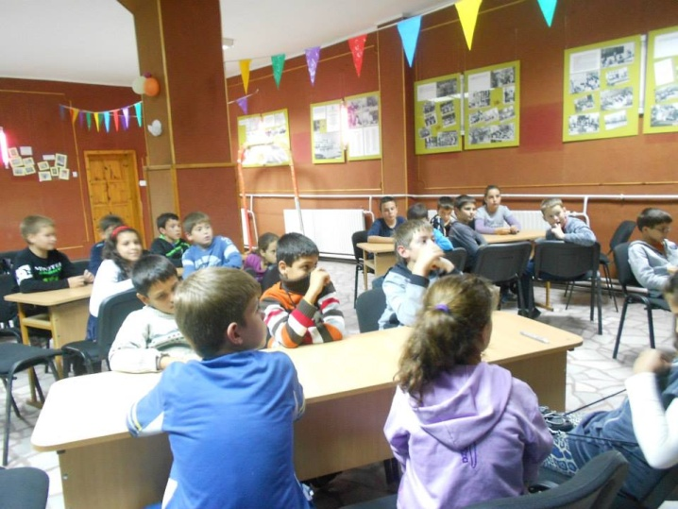
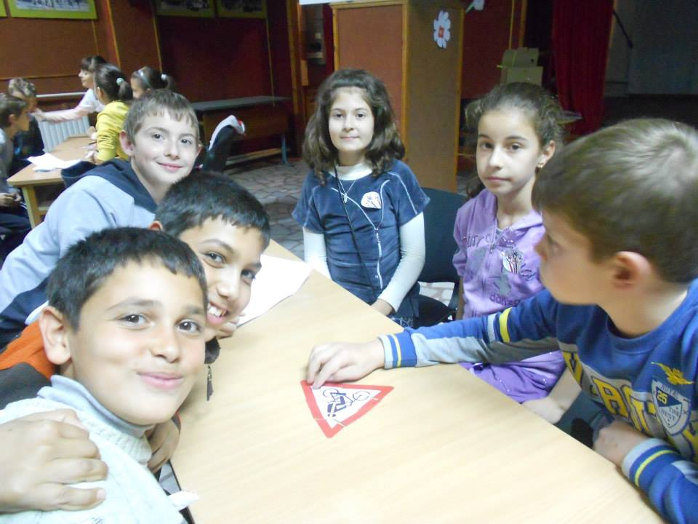
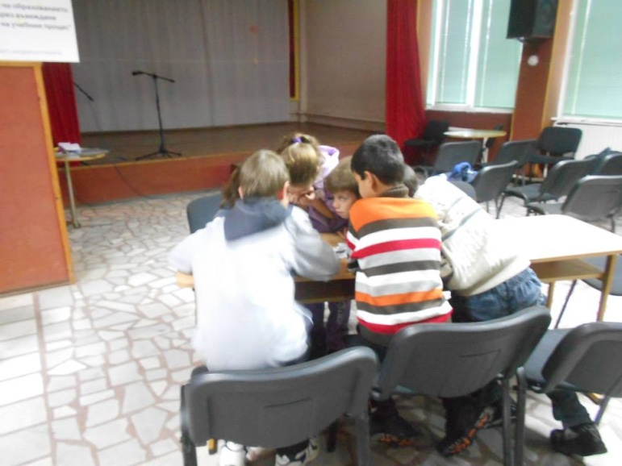
На 15 ноември с учениците от четвърти клас проведохме състезание по безопасност на движението. Участниците бяха разпределени в четири отбора. Състезанието протече през два кръга. В първия кръг четвъртокласници показаха своите знания по безопасност на движението чрез решаване на тест. Във втория кръг екипите трябваше да наредят пъзел с пътен знак. И като във всяко състезание имаше победители и победени, както и награди. Но най-ценното бе, че за пореден път приканихме децата да се замислят за опасностите на пътя и как да се предпазват от тях.

Slide 7
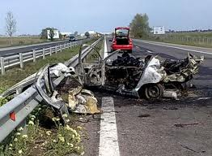
Да спрем войната по пътищата!
Всяка година стотици хора губят живота си по българските пътища. За 2012 година точната цифра е 601. Самата тя е стряскаща, когато човек се замисли за ужасната трагедия, през която минават семейства, приятели и цялото общество при всяка една жертва.
Едно е ясно!
Трябва да се направи нещо! Произшествията на пътя са предотвратими и всеки един от нас може да допринесе за положителна промяна в статистиката.

